Slide 1
Кіно Сполучених Штатів Америки
Виконали: учениці 11-Б класу Кузнецова Элизавета і Петрова Альона

Slide 2

Кінематографічне мистецтво відіграє дуже важливу роль в культурі США . Щорічно кінокомпанії Сполучених Штатів Америки випускають сотні фільмів , що залучають у кінотеатри мільйони глядачів і приносять мільярди доларів.
Ще в дев'яностих роках XIX століття знаменитий американський винахідник Томас Едісон продемонстрував свій пристрій для показу рухомого зображення - кінетоскоп . Ну а після появи в 1895 році синематографа братів Люм'єр кіно почало стрімко набирати популярність у публіки.

Slide 3
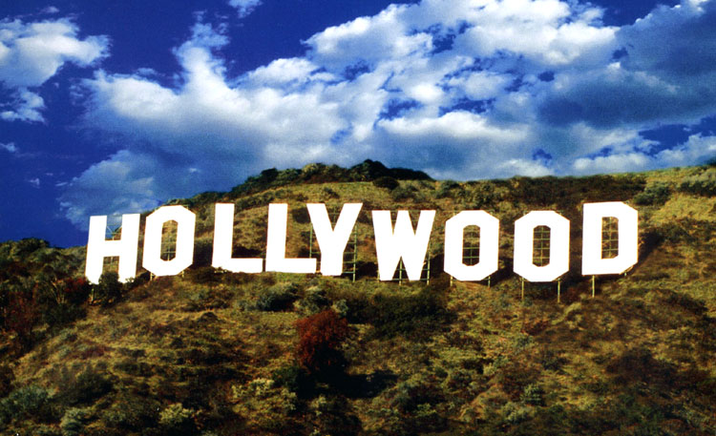
Голлівуд, Лос-Анджелес, Каліфорнія. Тут роблять американське кіно

Slide 4
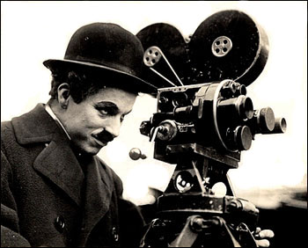
Чарлі Чаплін - артист епохи німого кіно
У 1910 році кінокомпанія Biograph , одна з провідних у США в той час , вперше знімала фільм в Лос - Анджелесі , Каліфорнія. Режисерові Девіду Гріффіту сподобався своїми мальовничими ландшафтами розташований неподалік від міста. Першим фільмом , знятим у Голлівуді , стала картина " У старій Каліфорнії "

Slide 5
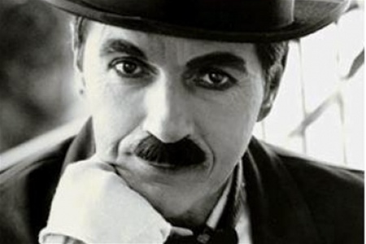
Залучені м'яким кліматом Каліфорнії , великою кількістю сонячного світла , що дозволяв знімати фільми під відкритим небом цілий рік, мальовничими та різноманітні пейзажами , а також віддаленістю від Нью - Йорка і Едісона , в Лос -Анджелес кинулися практично всі виробники кінофільмів.

Slide 6
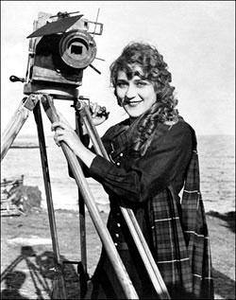
Мері Пікфорд - знаменита актриса німого кіно , володарка премії "Оскар"
Це була ера німого кіно, яке знаменитий кінорежисер Альфред Хічкок називав " найчистішою формою кінематографа " . Німе кіно подарувало світові таких зірок, як Чарльз Спенсер "Чарлі" Чаплін , Мері Пікфорд , Дуглас Фербенкс , Бастер Кітон , Рудольфо Валентино та багатьох інших.

Slide 7

Все змінилося в середині двадцятих років XX століття. Експерименти в області синхронізації звуку з зображенням велися ще Томасом Едісоном , які намагалися об'єднати два своїх винаходи - фонограф і кінетоскоп . Багато уваги створенню звукового кіно приділяла студія Warner Brothers . У 1926 році брати Уорнер випустили перший повнометражний фільм з синхронізованими звуковими ефектами і музичним саундтреком - "Дон Жуан " .

Slide 8
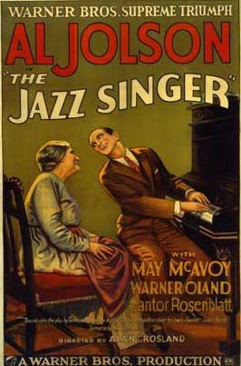
6 жовтня 1927 в головному кінотеатрі кіностудії в Нью- Йорку відбулася прем'єра першого кінофільму , в якому глядачі почули акторів. Це був фільм "Співак джазу" , вихід на екрани якого фактично проголосив початок ери звукового кіно.

Slide 9
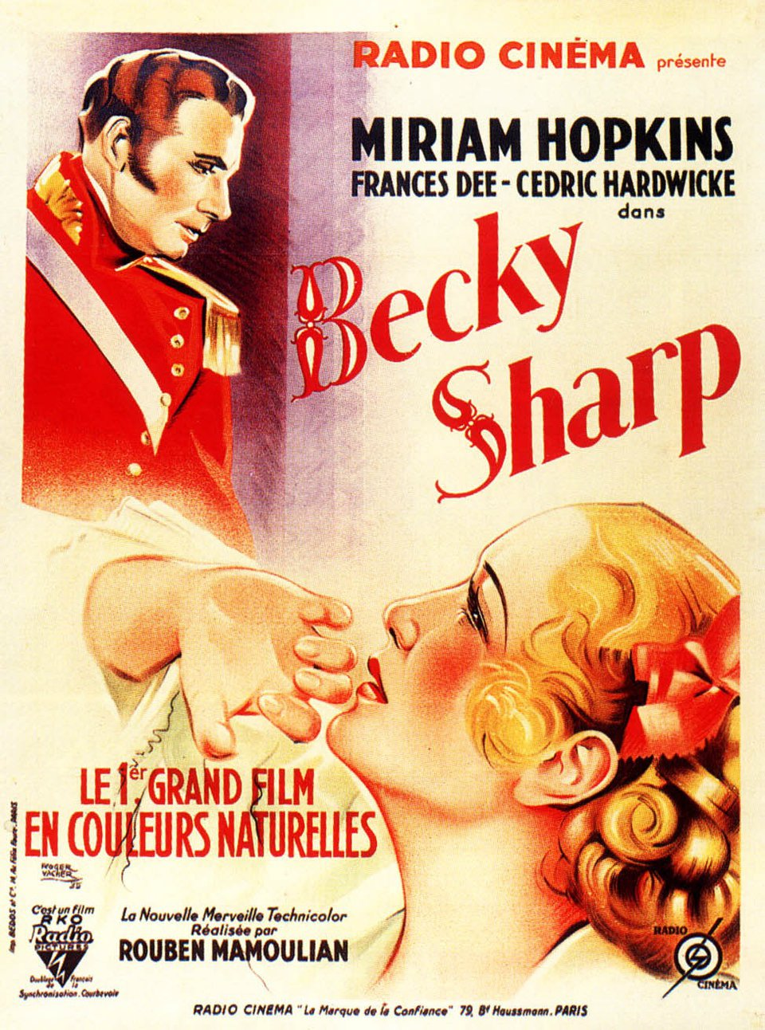
А досить скоро , в 1935 році , на екрани вийшов перший кольоровий кінофільм - " Беккі Шарп " .

Slide 10
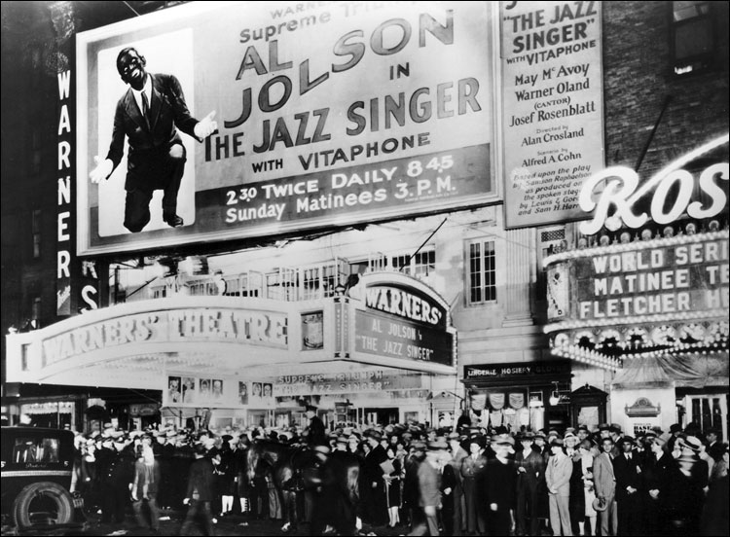
Прем'єра першого звукового фільму - "Співак джазу". Нью-Йорк, 1927 рік

Slide 11
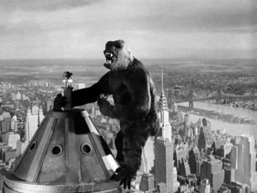
Кінг-Конг на вершині Емпайр Стейт Білдінг. Кадр з фільму 1933 рік
Вважається , що з виходом на екрани "Співака джазу " розпочався "Золоте століття" Голлівуду. У наступні тридцять років , до кінця п'ятдесятих , було випущено тисячі фільмів . Чітко визначилися основні жанри склалася система виробництва кінофільмів , з'явилося поняття " кінозірка " .

Slide 12
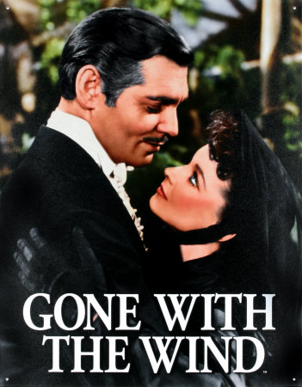
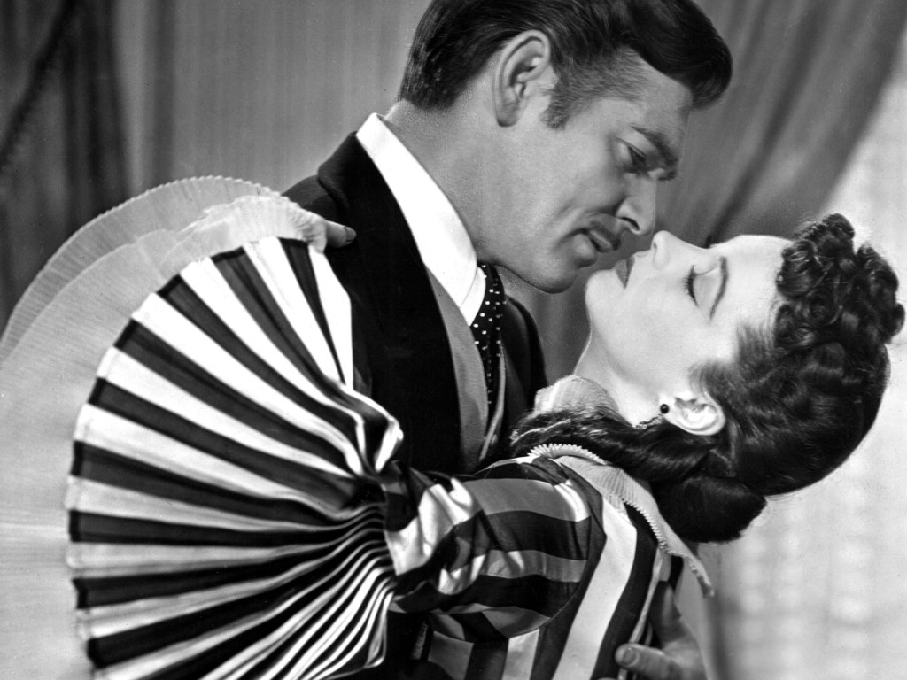
У той же час в період "Золотого століття Голлівуду" стали відомими такі майстри кіно, як Кларк Гейбл, Грета Гарбо, Уолт Дісней, Альфред Хічкок і багато інших.
У 1939 році був знятий фільм, який вважається найуспішнішою (в комерційному сенсі) картиною американського кінематографа - "Віднесені вітром".

Slide 13
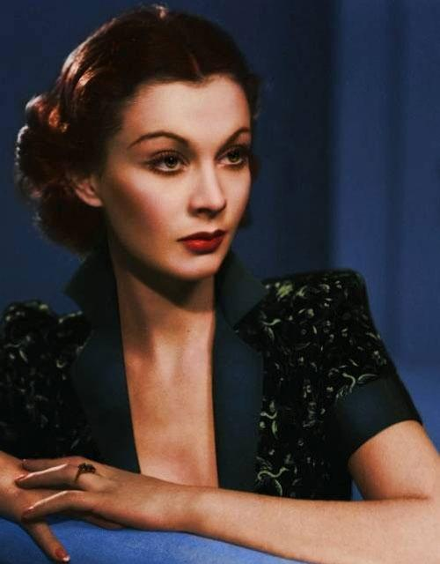
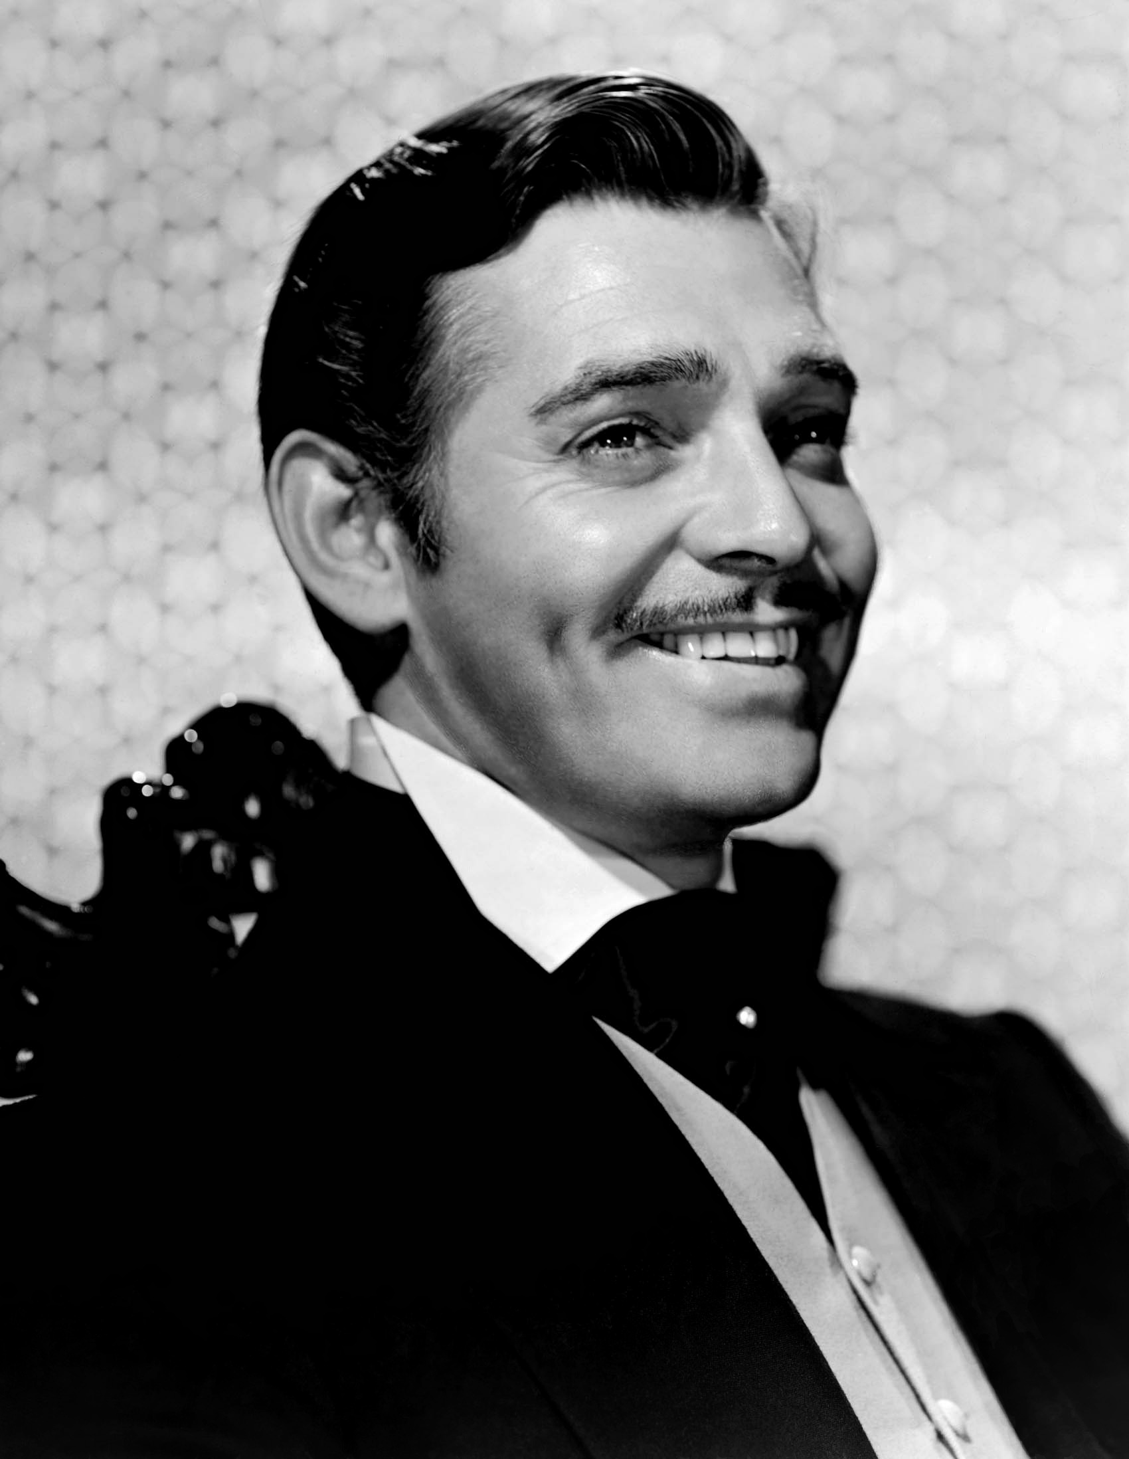
Вів'єн Лі
Кларк Гейбл

Slide 14
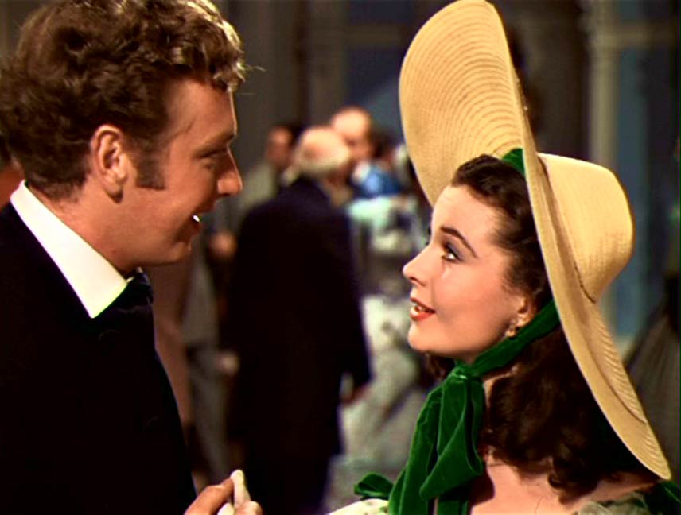
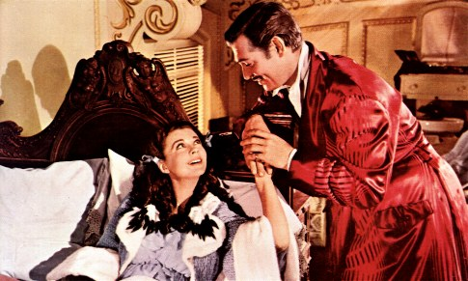
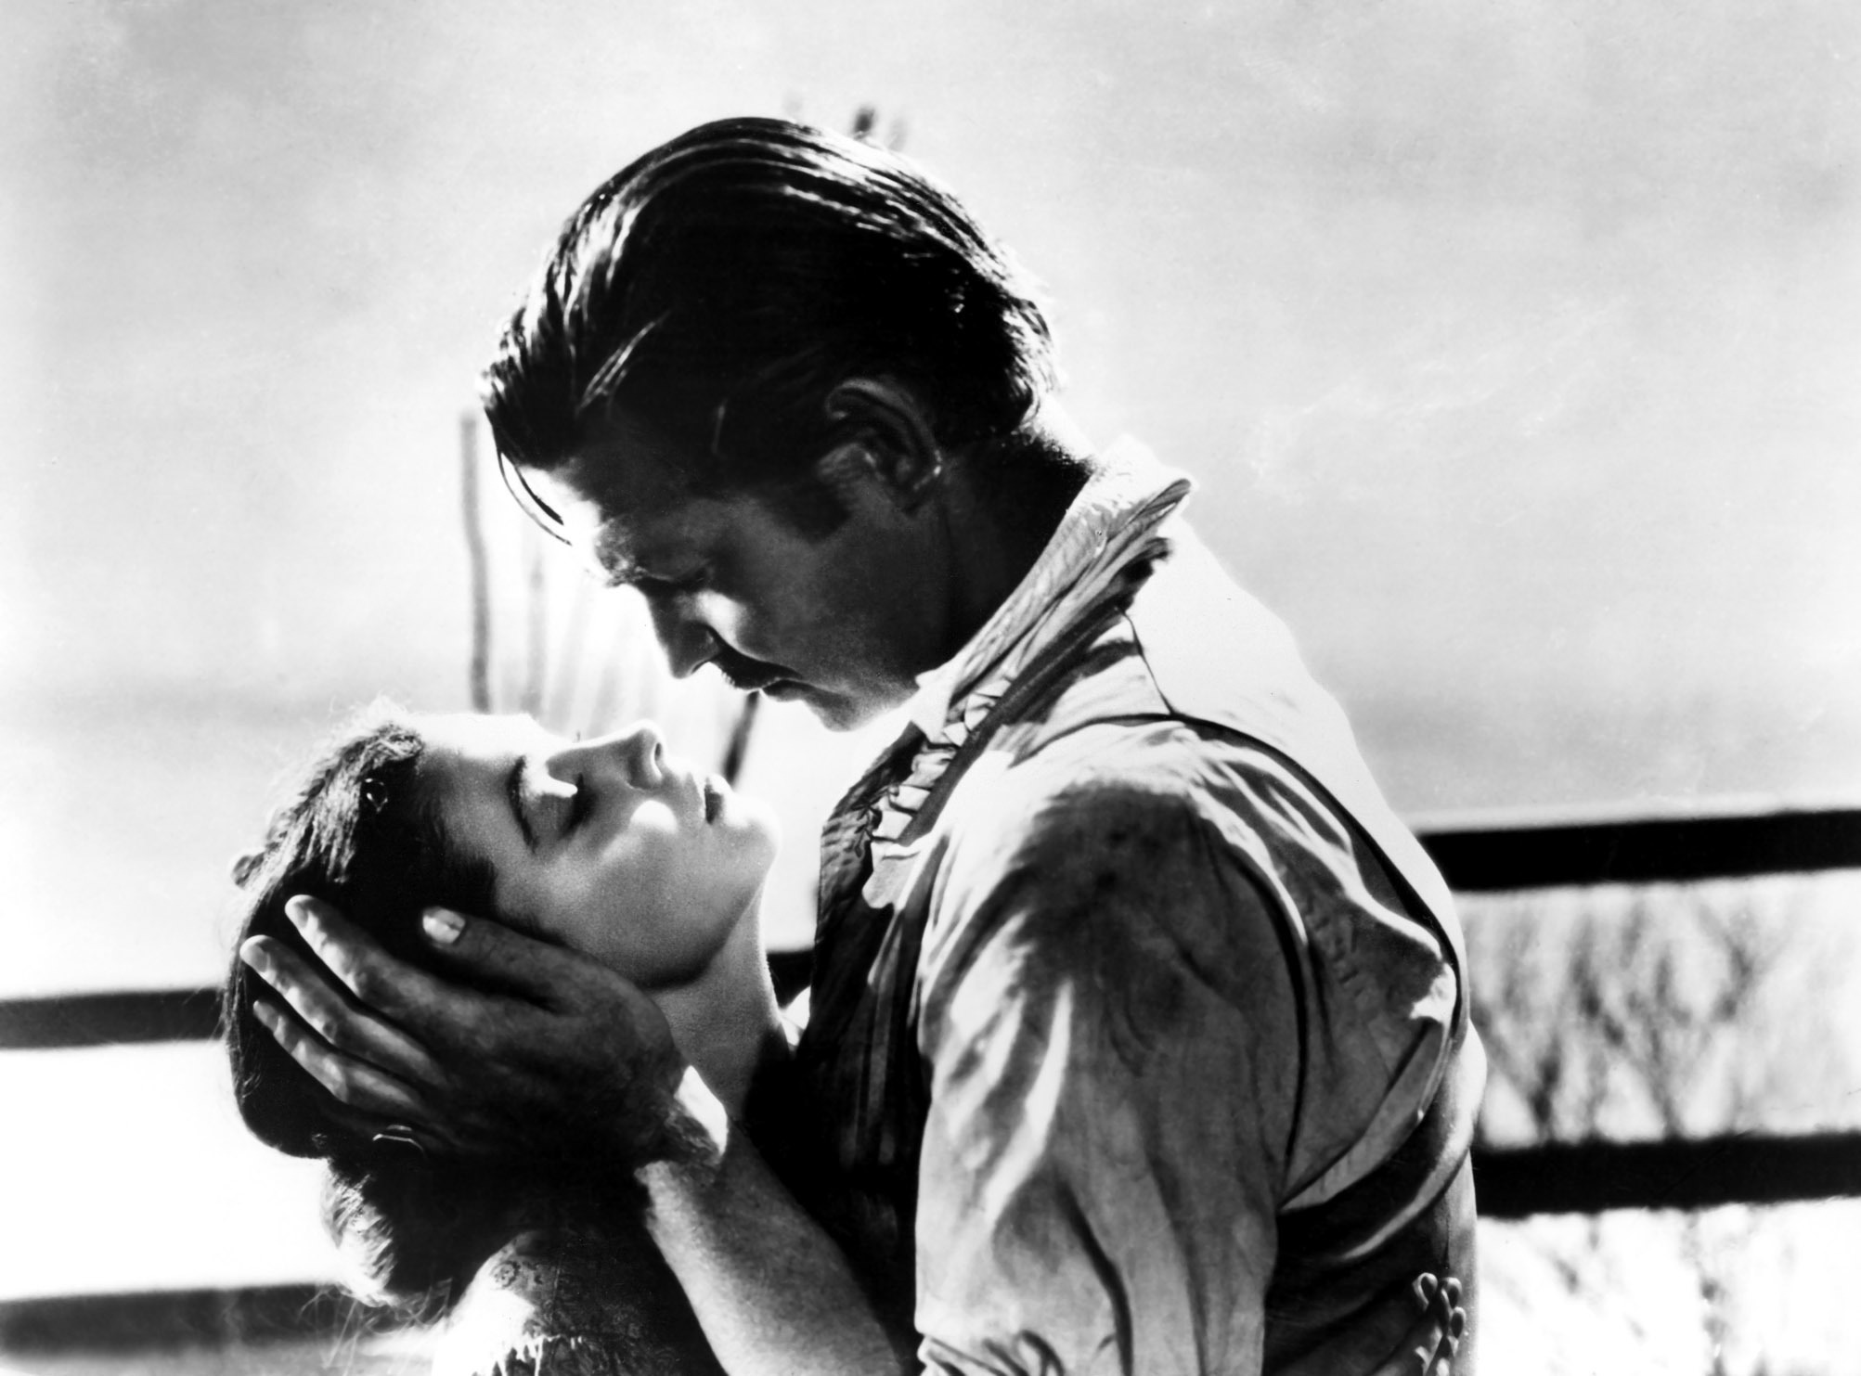
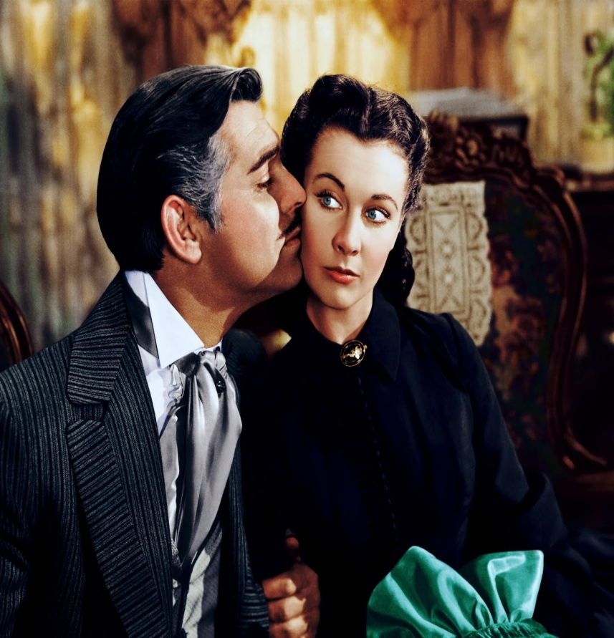
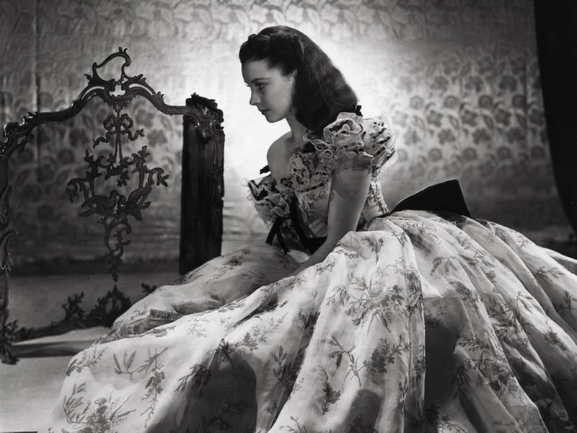
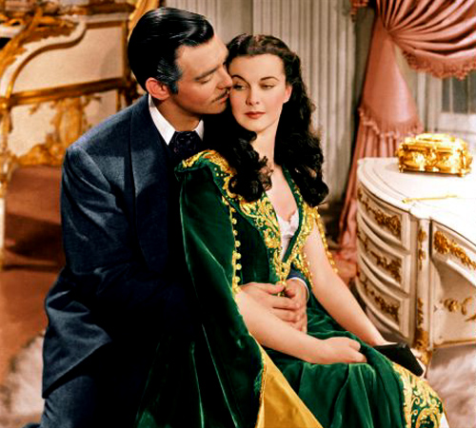
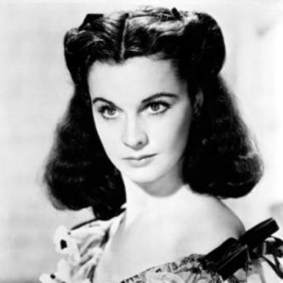
Gone with the wind

Slide 15
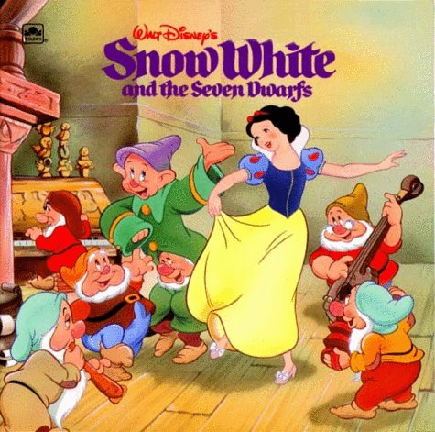
У 1937 році Уолт Дісней випустив свій знаменитий мультфільм "Білосніжка і сім гномів", що став найкасовішим фільмом свого часу і що показало, що у мультиплікації є велике майбутнє.

Slide 16
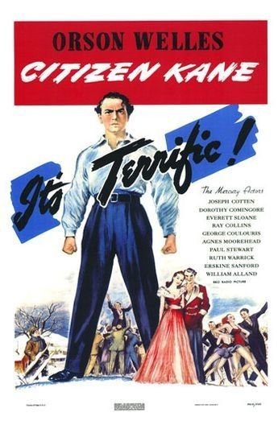
У 1941 році на екрани вийшов знята Орсоном Уеллсом картина "Громадянин Кейн", який і сьогодні багато кінокритиків називають кращим фільмом всіх часів.

Slide 17
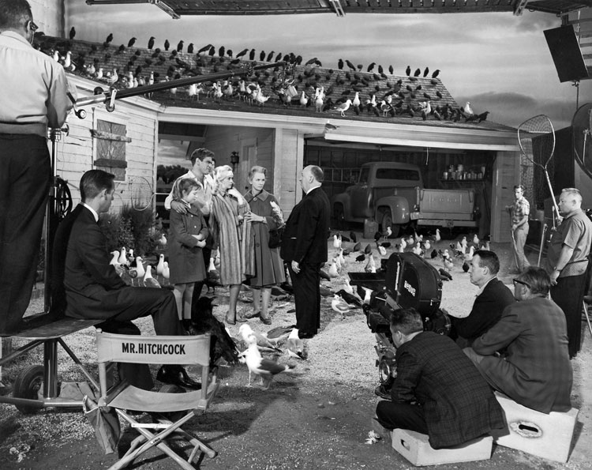
Альфред Хічкок на знімальному майданчику фільму "Птахи"

Slide 18
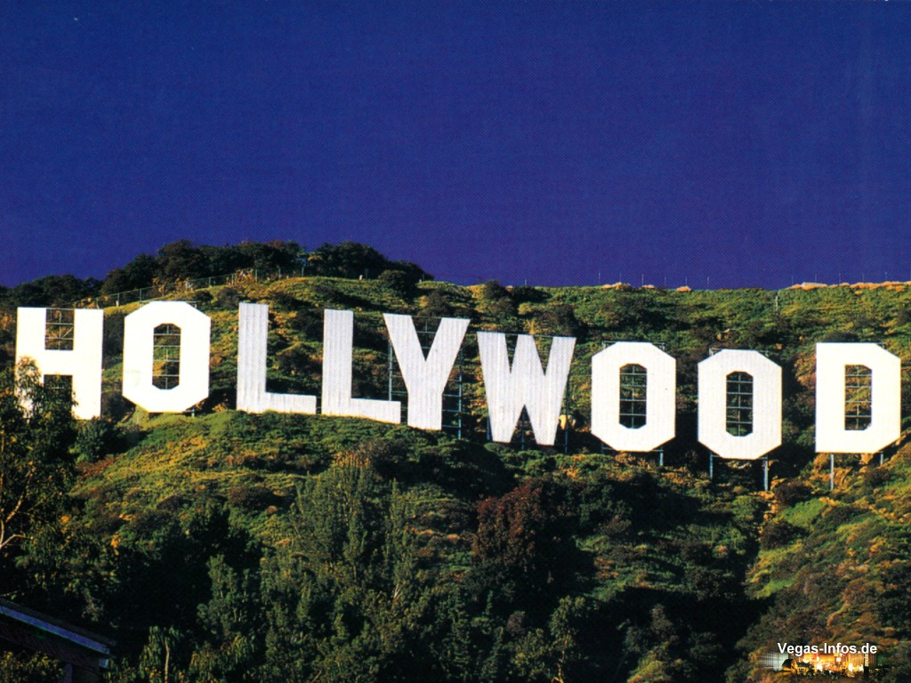
Шістдесяті-сімдесяті роки XX століття відомі в історії американського кінематографа як "Новий Голлівуд".
Для періоду "Нового Голлівуду" характерний відхід від сформованих стандартів у кіно, сильний вплив європейського кінематографа, численні художні експерименти.

Slide 19
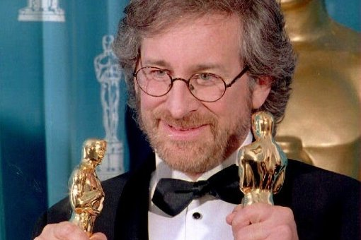
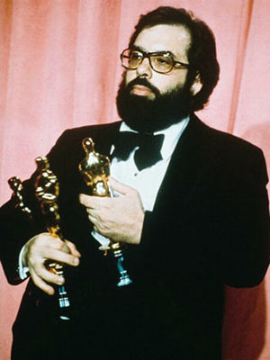
У ці десятиліття вперше прозвучали такі знамениті імена, як:
Стівен Спілберг
Френсіс Коппола

Slide 20
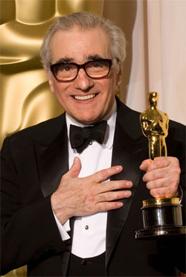
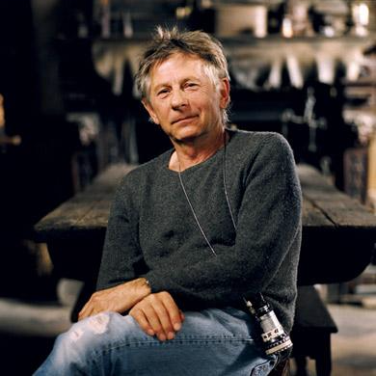
Мартін Скорсезе Роман Поланскі

Slide 21
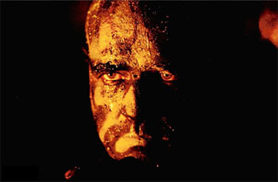
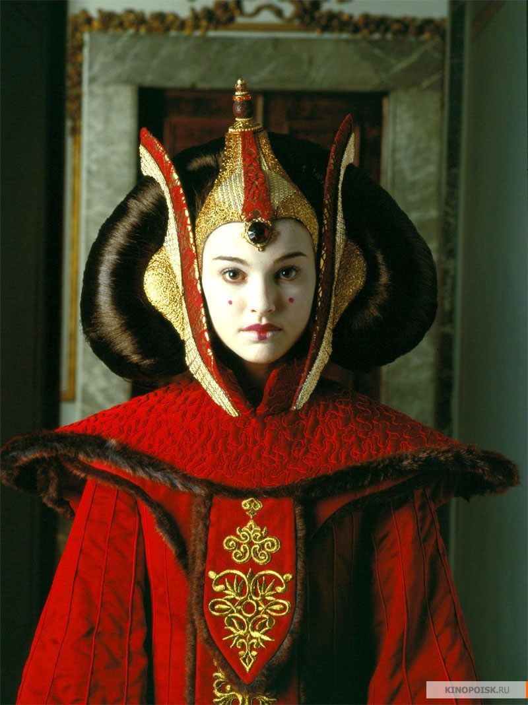
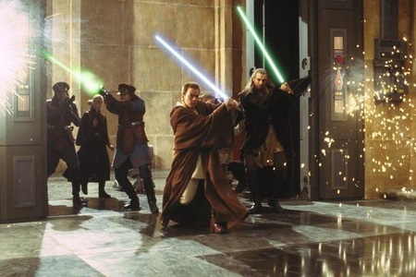
Марлон Брандо в "Апокаліпсис сьогодні"
У сімдесятих роках з'являється поняття блокбастера - фільму з великим бюджетом і великими касовими зборами. Серед перших блокбастерів Голівуду називають "Щелепи" і "Зоряні війни".

Slide 22
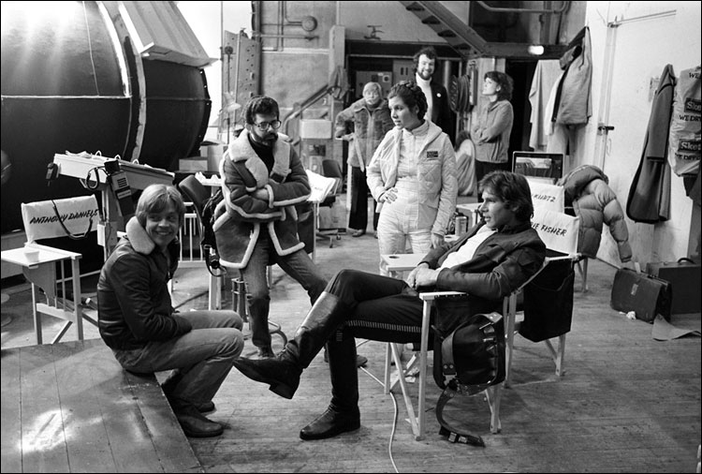
На знімальному майданчику "Зоряних воєн". Марк Хемілл - Люк Скайвокер, Джордж Лукас - режисер фільму, Керрі Фішер - принцеса Лея, Харрісон Форд - Хан Соло

Slide 23
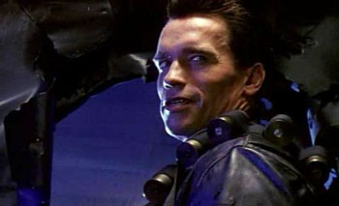
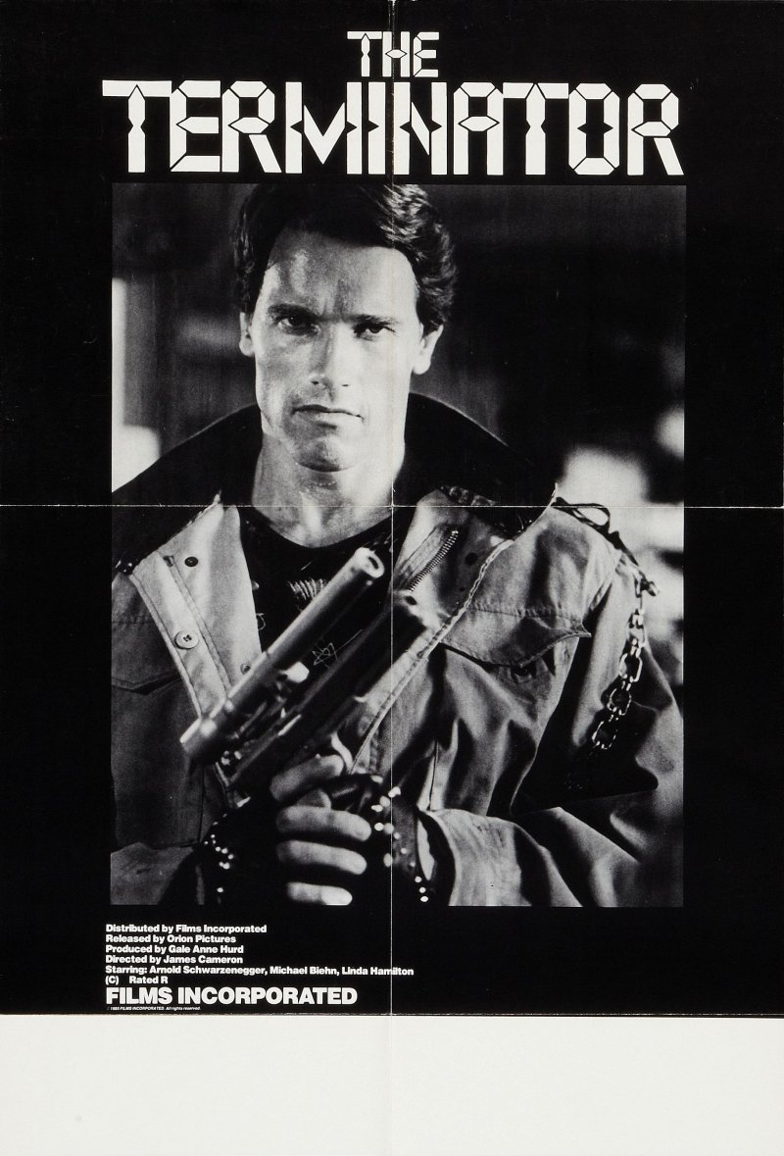
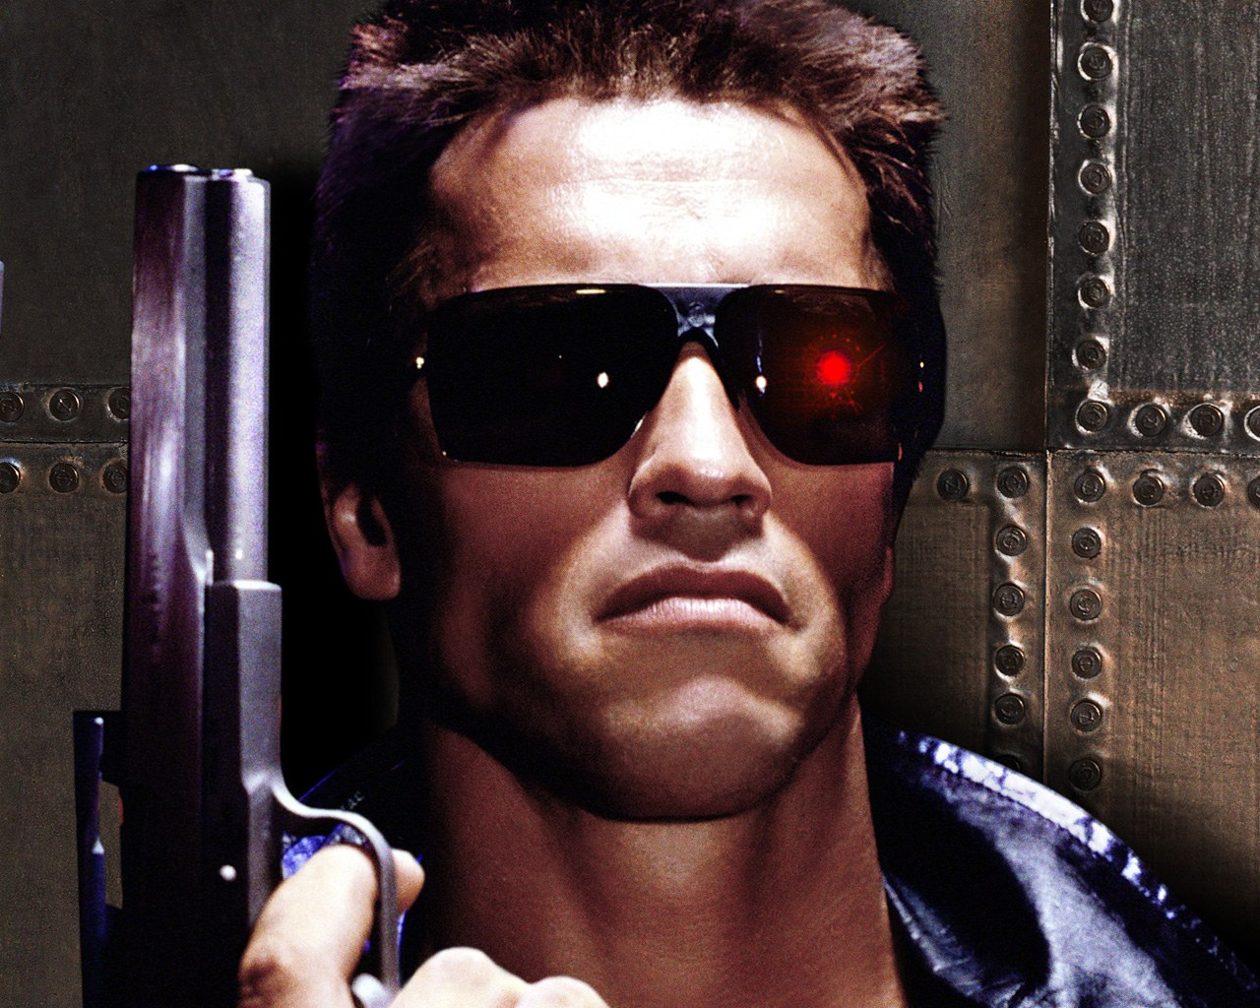
Арнольд Шварценеггер у фільмі "Термінатор 2: Судний день"
Сучасний американський
кінематограф - це в першу чергу видовищні фільми з бюджетом у десятки і сотні мільйонів доларів.
Значною мірою успіх фільму в прокаті залежить від знявшися в ньому "зірок" - відомих акторів, що полюбилися глядачам. Проте існує в США і "незалежне кіно". Як правило,це малобюджетні фільми, зняті маловідомими режисерами.

Slide 24
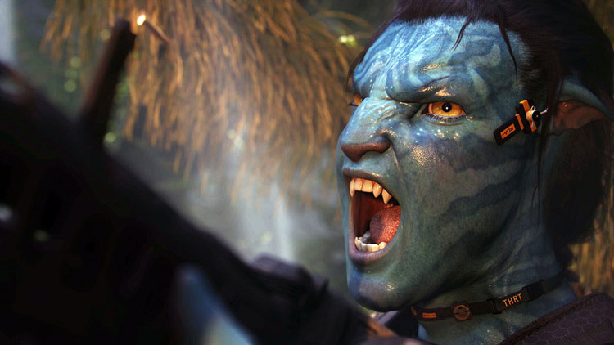
“Аватар”

Slide 25
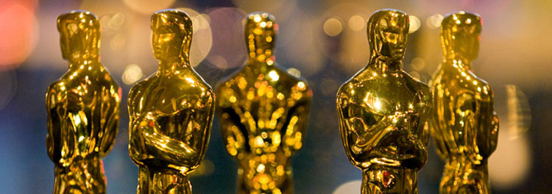
Премія "Оскар" - вища нагорода в кінематографі США

